Slide 1

Bài 10:
Chăm sóc cây xanh

Slide 2

Mục tiêu
Biết chuẩn bị các dụng cụ để chăm sóc cây xanh.
Bước đầu biết cách sử dụng một số dụng cụ lao động an toàn.

Slide 3
Khởi động

Slide 4


Slide 5
Khám phá

Slide 6
01. Chuẩn bị dụng cụ chăm sóc cây xanh

Slide 7

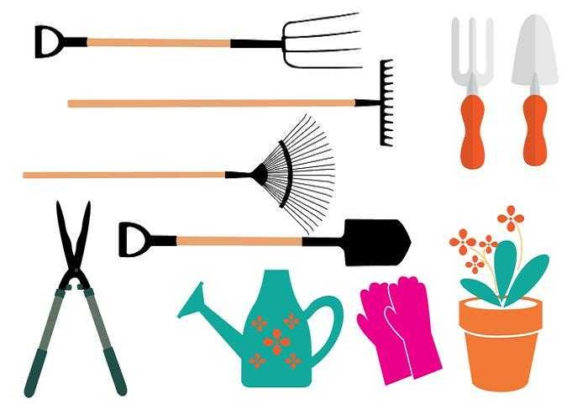
Dụng cụ chăm sóc cây xanh

Slide 8


02. Sử dụng dụng cụ lao động an toàn

Slide 9






Sử dụng cụ lao động an toàn
Tìm hiểu cách sử dụng một số dụng cụ lao động an toàn

Slide 10

Găng tay: Giúp bảo vệ bàn tay khi làm chăm sóc cây, tránh bị bẩn và bị thương
Cái cào đất: dùng để san phẳng bề mặt đất sau khi đã xới; làm tơi đất, làm sạch cỏ, rác, lá khô trong đất
Xẻng nhỏ: dùng để xới đất, xúc đất

Slide 11
Bình xịt: Để xịt lên cành, lá
Bình tưới: dùng để tưới cây
Kéo: dùng để cắt tỉa cành lá

Slide 12

Mỗi dụng cụ lao động có công dụng và cách sử dụng riêng, khác nhau. Trong quá trình sử dụng, các em cần lưu ý đảm bảo an toàn và có ý thức giữ gìn dụng cụ lao động.

Slide 13

CỦNG CỐ
DẶN DÒ

Slide 14
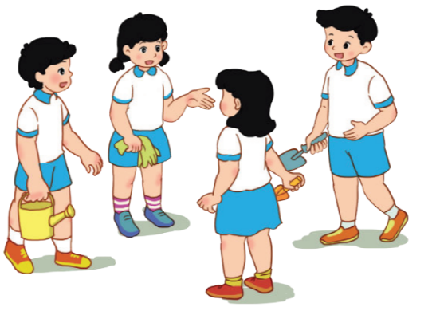
Chia sẻ về việc chuẩn bị dụng cụ chăm sóc cây xanh

Slide 15
Thảo luận nhóm

Slide 16
Dụng cụ chăm sóc cây xanh

Slide 17

Để việc thực hiện kế hoạch chăm vườn cây xanh được tốt, các em cần nhớ rõ công việc được phân công, chuẩn bị đúng và đủ dụng cụ lao động cần thiết.

Slide 18
Dụng cụ chăm sóc cây xanh

Slide 19
02. Sử dụng dụng cụ lao động an toàn

Slide 20
Sử dụng cụ lao động an toàn
Tìm hiểu cách sử dụng một số dụng cụ lao động an toàn

Slide 21
Thảo luận nhóm

Slide 22
Đại diện nhóm trình bày trước lớp

Slide 23
Găng tay: Giúp bảo vệ bàn tay khi làm chăm sóc cây, tránh bị bẩn và bị thương
Cái cào đất: dùng để san phẳng bề mặt đất sau khi đã xới; làm tơi đất, làm sạch cỏ, rác, lá khô trong đất
Xẻng nhỏ: dùng để xới đất, xúc đất

Slide 24
Bình xịt: Để xịt lên cành, lá
Bình tưới: dùng để tưới cây
Kéo: dùng để cắt tỉa cành lá

Slide 25
Mỗi dụng cụ lao động có công dụng và cách sử dụng riêng, khác nhau. Trong quá trình sử dụng, các em cần lưu ý đảm bảo an toàn và có ý thức giữ gìn dụng cụ lao động.

Slide 26
CỦNG CỐ
DẶN DÒ

